Slide 1
動物介紹
製作人：超級無敵大帥哥宇恩

Slide 2
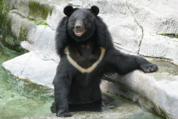
臺灣黑熊
全身被黑色粗毛，下顎前端聚一小撮白色短毛。胸前有白色的V字形斑紋
雜食性，以果實、樹根、昆蟲及小獸為主，但仍以植物性食物居多。
臺灣黑熊棲息地以海拔1,000-3,500公尺的森林地帶為主，活動範圍很大。黃昏或夜晚時外出覓食，白天在樹洞或岩洞中休息。

Slide 3
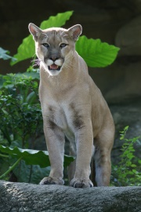
山獅
公母山獅外型幾乎相同，而公獸略大
山獅是跳躍高手，由靜止一躍可達6-7公尺，短跑極快，但數百公尺內即疲乏。
山獅於清晨、黃昏活動，潛行獵物，生活於固定領域中﹝約12平方哩內﹞，以聲音、擦痕、排遺等宣示領域。

Slide 4
資料來源
臺灣黑熊
http://newweb.zoo.gov.tw/Pager/Show/ZooData_Index_Show.aspx?Animal_ID=8
山獅
http://newweb.zoo.gov.tw/Pager/Show/ZooData_Index_Show.aspx?Animal_ID=159

